Slide 1




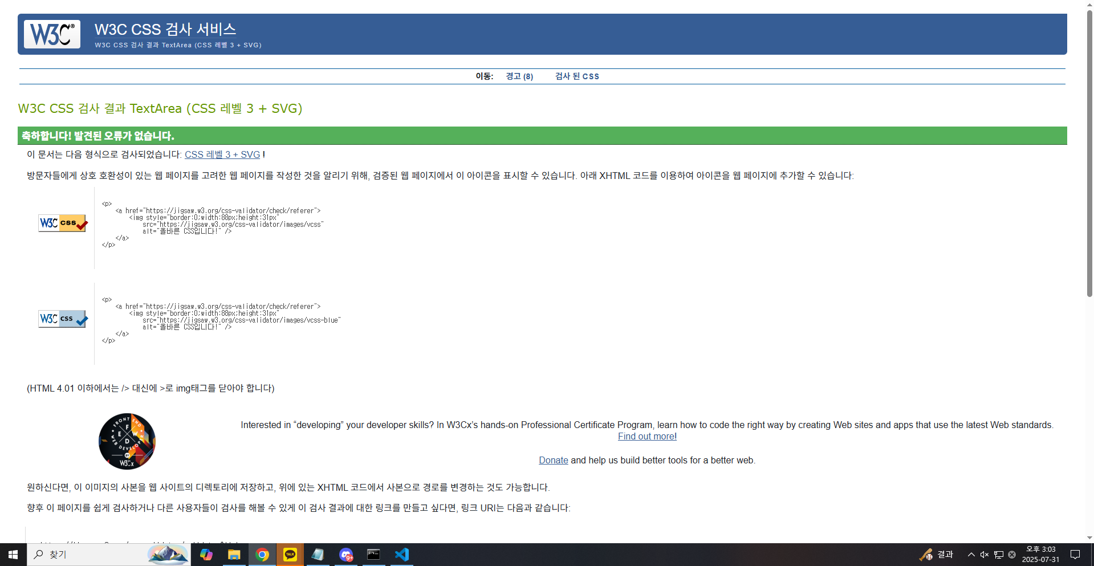

SHOPPING MALL
DAYFUL
TITLE
STYLE
CONTENTS
HEADER
FOOTER
PAGES
PAGES
고객센터 CSS 오류 검사
▶ 축하합니다. 발견된 오류가 없습니다.
¯\_(ツ)_/¯
[]~(￣▽￣)~*
O(∩_∩)O
(￣y▽￣)╭ Ohohoho.....

Slide 2
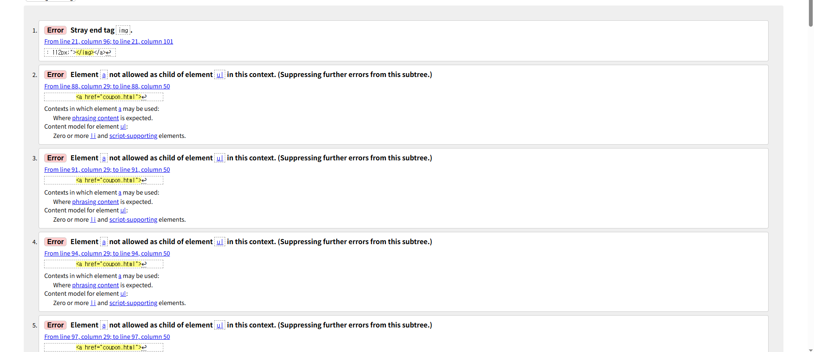
SHOPPING MALL
DAYFUL
TITLE
STYLE
CONTENTS
HEADER
FOOTER
PAGES
PAGES
고객센터 HTML 오류 발생
▶ a 태그속 </img>가 발견됨…(;´༎ຶД༎ຶ`)
a태그 안에 li태그가 들어가 있음…(￣_￣|||)
▶<a href="javascript:void(0);"><li>회원정보수정</li></a>

Slide 3
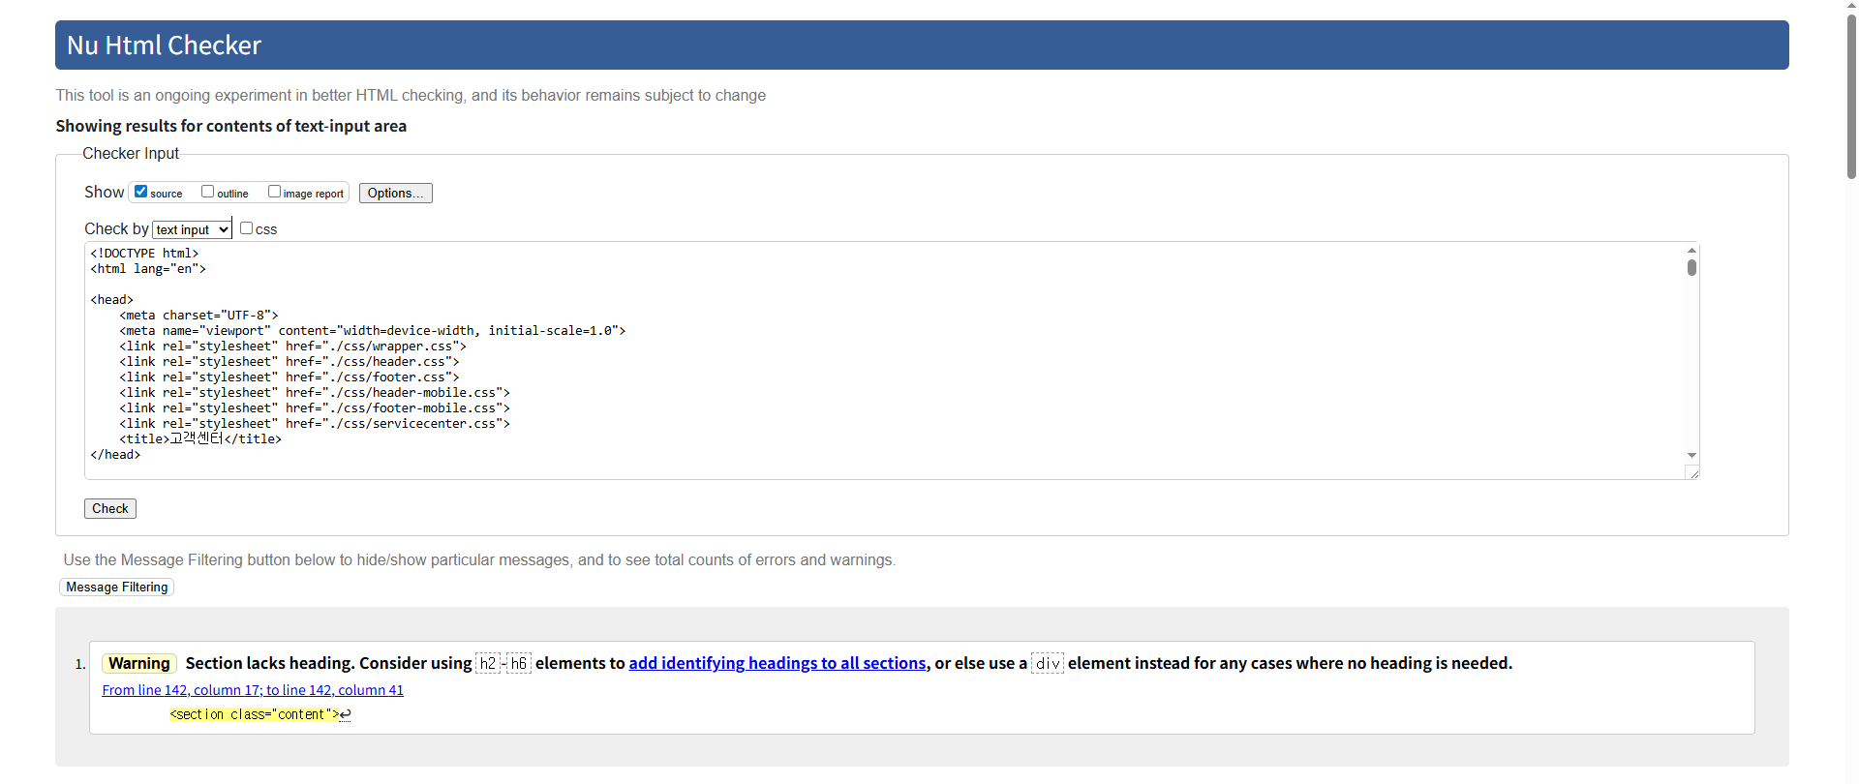
SHOPPING MALL
DAYFUL
TITLE
STYLE
CONTENTS
HEADER
FOOTER
PAGES
PAGES
고객센터 HTML 오류 수정
▶ a 태그에는</img>는 필요없음! \(@^0^@)/
▶ li태그 안에 a태그를 넣음!
(☞ﾟヮﾟ)☞ 아래와 같이 수정함! ☜(ﾟヮﾟ☜)
<li><a href="javascript:void(0);">회원정보수정</a></li>

